Slide 1
Biologi Dasar (FND)
KEANEKARAGAMAN HAYATI
Program Studi Teknologi Pangan (UPGRIS)

Slide 2
Mana yang lebih kamu sukai?

Slide 3
Mana yang lebih kamu sukai?

Slide 4
Mana yang lebih kamu sukai?
A
B

Slide 5

Mana yang lebih kamu sukai?
A
B

Slide 6
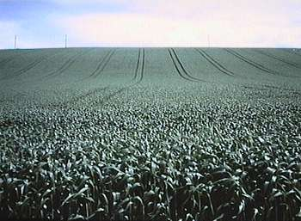
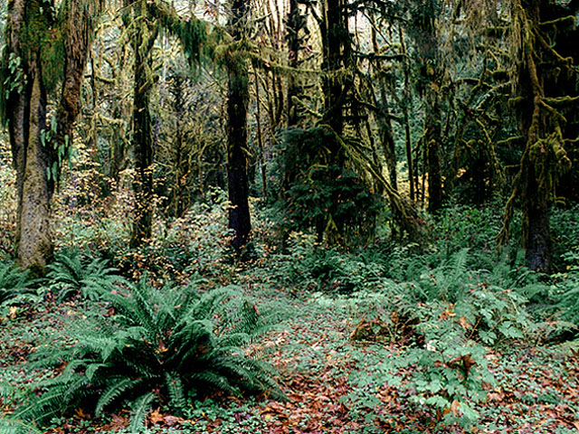
Mana yang lebih kamu sukai?

Slide 7
Apakah Keanekaragaman Hayati Itu?
Makhluk Hidup
Prokariot
Eukariot
Bakteri
Cyanobakteri
Fungi
Animalia
Protista
Plantae
Keanekaragaman Hayati

Slide 8
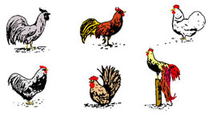
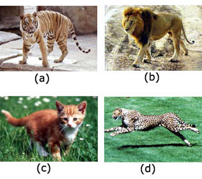

Contoh Keanekaragaman

Slide 9
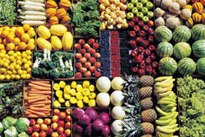
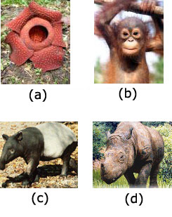
Pengertian Keanekaragaman Hayati
Keanekaragaman hayati merupakan varasi atau perbedaan bentuk-bentuk makhluk hidup, meliputi perbedaan pada tumbuhan, hewan, dan mikroorganisme, materi genetik yang di kandungnya, serta bentuk-bentuk ekosistem tempat hidup suatu makhluk hidup.

Slide 10
Tingkatan Keanekaragaman Hayati
Perbedaan gen dapat menyebabkan terjadinya variasi.
KEANEKARAGAMAN EKOSISTEM
(ANTAR EKOSISTEM)
KEANEKARAGAMAN SPESIES
(ANTAR SPESIES YANG BERBEDA)
KEANEKARAGAMAN GENETIK
(PADA SETIAP SPESIES YANG SAMA)

Slide 11
Tingkatan Keanekaragaman Hayati
Pada spesies yang berbeda menunjukkan adanya keanekaragaman
KEANEKARAGAMAN EKOSISTEM
(ANTAR EKOSISTEM)
KEANEKARAGAMAN SPESIES
(ANTAR SPESIES YANG BERBEDA)
KEANEKARAGAMAN GENETIK
(PADA SETIAP SPESIES YANG SAMA)

Slide 12
Tingkatan Keanekaragaman Hayati
Ekosistem yang berbeda menunjukkan adanya keanekaragaman
KEANEKARAGAMAN EKOSISTEM
(ANTAR EKOSISTEM)
KEANEKARAGAMAN SPESIES
(ANTAR SPESIES YANG BERBEDA)
KEANEKARAGAMAN GENETIK
(PADA SETIAP SPESIES YANG SAMA)

Slide 13
Keanekaragaman Hayati Indonesia
Fakta :
Keanekaragaman hayati adalah anugerah Tuhan yang sangat besar.
Indonesia merupakan negara dengan keanekaragaman hayati nomor 2 di dunia, setelah negara Brazil.
Keanekaragaman hayati indonesia menurut Sastra Pradja meliputi :
Mamalia (300 jenis), Burung (7500 jenis), Reptil (2000 jenis), Tumbuhan berbiji (25 ribu jenis), Paku-pakuan (1250 jenis), Lumut (7500 jenis), Algae (7800 jenis), Jamur (72 ribu jenis), serta Monera (300 jenis).

Slide 14
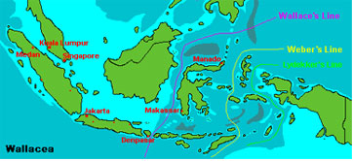
Penyebaran Keanekaragaman Hayati Indonesia
Meliputi penyebaran flora dan fauna di Indonesia

Slide 15
Pengertian keanekaragaman hayati
“Yaitu keberagaman makhluk hidup berdasarkan perbedaan ciri yang dapat diketahui melalui observasi”
Keanekaragaman
Hayati
Tingkat Genetik
Tingkat spesies
Tingkat
Ekosistem

Slide 16
Terjadi karena keanekaragaman
susunan gen
Keanekaragaman
Tingkat Genetik
Memunculkan variasi
antar individu dalam spesies
Menyebabkan tidak ada individu
yang sama persis

Slide 17
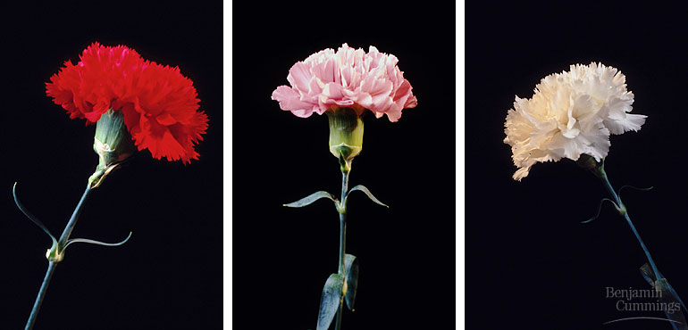
Contoh keanekaragaman genetik tumbuhan

Slide 18
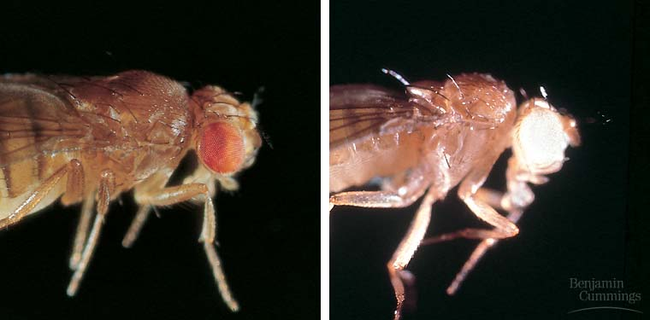
Contoh keanekaragaman genetik hewan

Slide 19
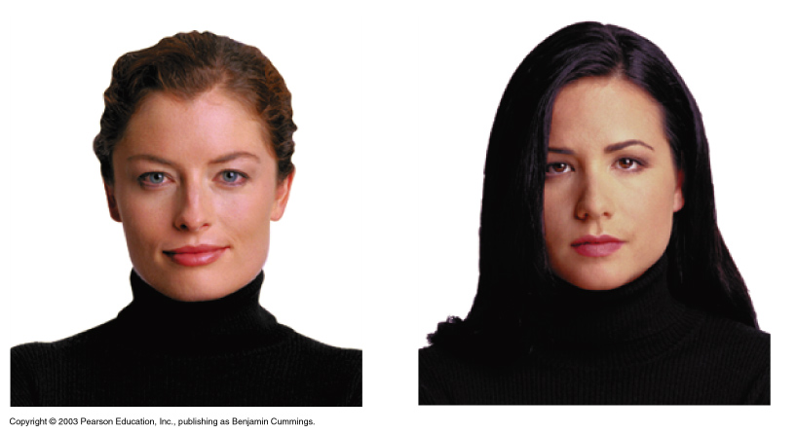
Contoh keanekaragaman genetik Manusia
Temukan perbedaan ciri antara kedua wanita di atas!

Slide 20
Setiap jenis terbentuk atas pengaruh kandungan genetik dengan habitatnya
Keanekaragaman
Tingkat spesies
Menunjukan
adanya
jumlah dan
variasi jenis
organisme

Slide 21
Contoh keanekaragaman jenis pada Familia Arecaceae
Aren
(Arenga pinnata)
Kelapa
(Cocos nucifera)
Pinang
(Arenga catechu)
Nipah
(Nipa fruticas)
Di Pegunungan
Di Pantai
Di tempat kering
Di Tempat Basah
Ke empatnya menempati habitat yang berbeda

Slide 22
Menggambarkan jenis populasi
organisme dalam suatu wilayah
Keanekaragaman
Tingkat ekosistem
Ditunjukan dengan adanya
perbedaan faktor abiotik
Ditunjukan dengan adanya perbedaan
komposisi jenis populasi organisme

Slide 23
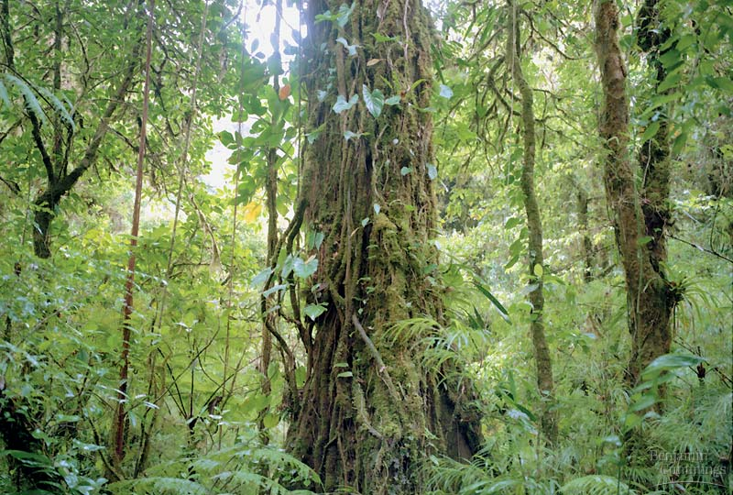
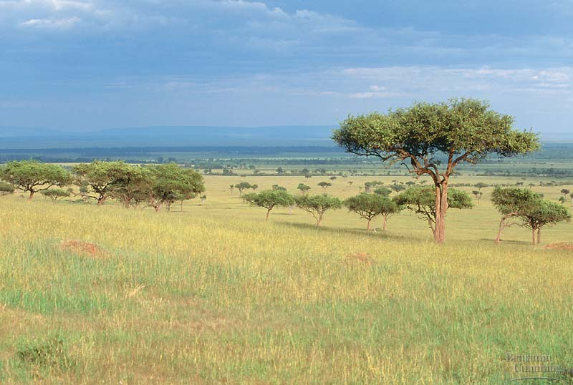
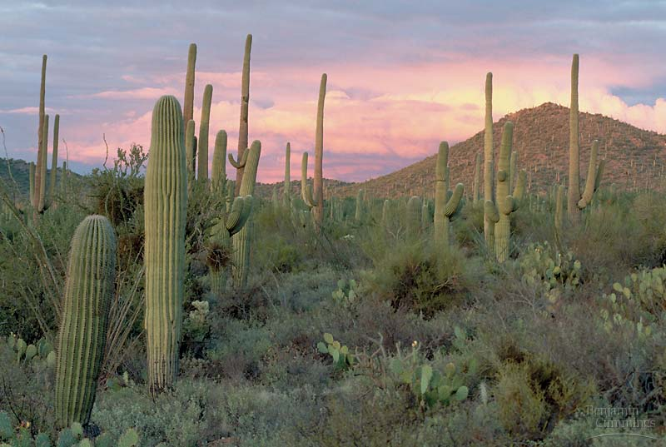
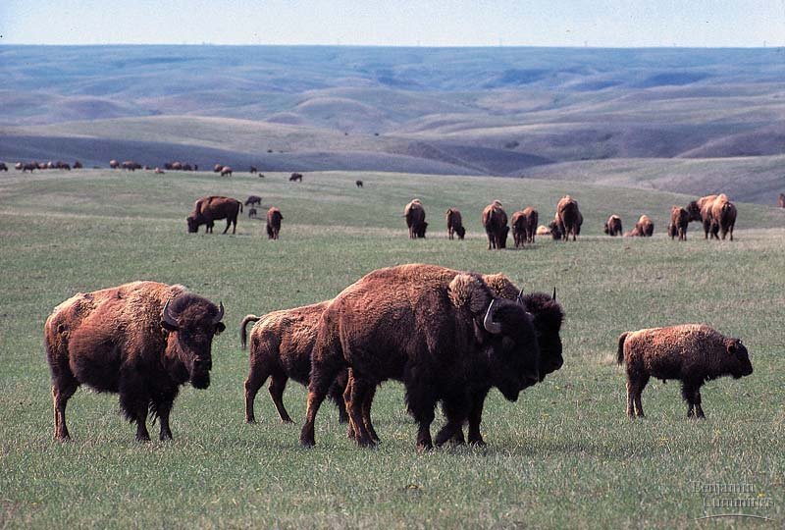
Macam-macam ekosistem di Dunia
Hutan Hujan Tropis
Savana
Padang Rumput
Hutan Gurun

Slide 24
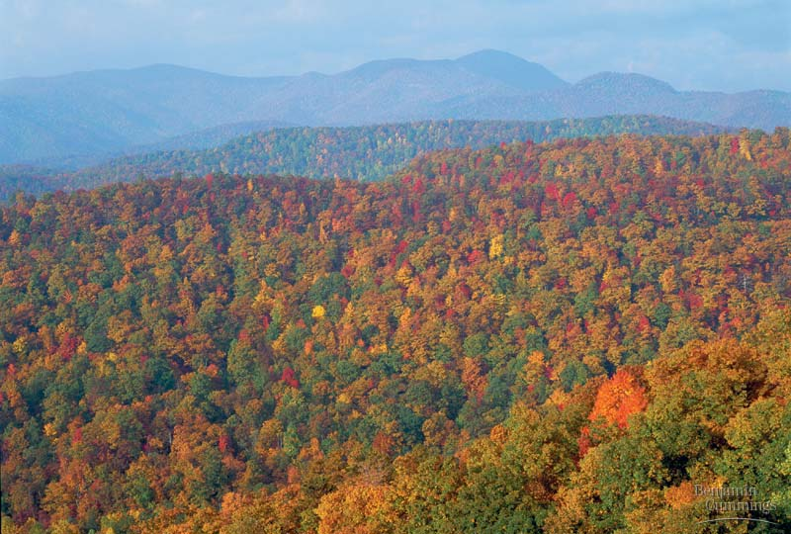

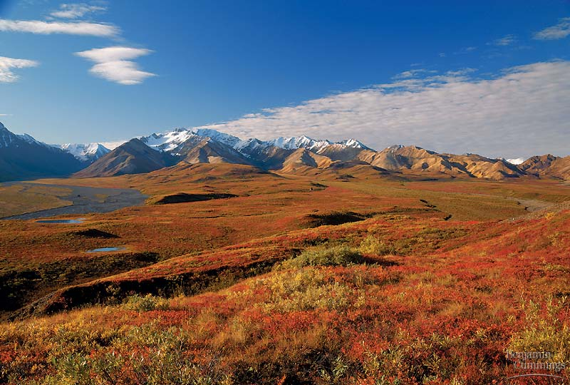
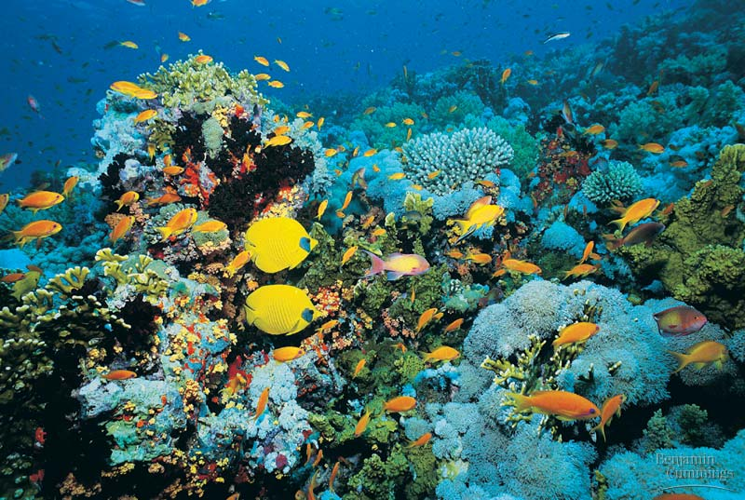
Macam-macam ekosistem di Dunia
Hutan Konifer
Hutan Deciduous
Tundra
Terumbu Karang

Slide 25
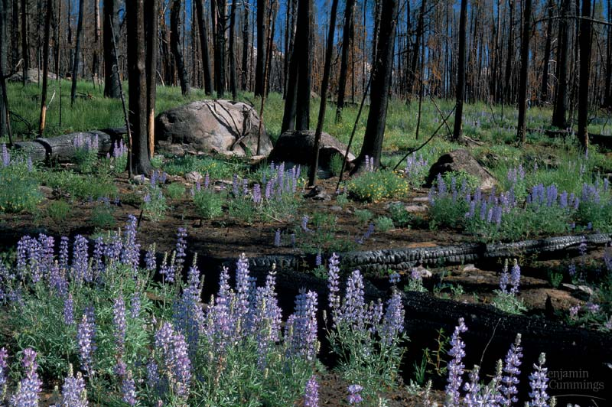
Manfaat keanekaragaman hayati
Sebagai sumber plasma nutfah
Pengolahan sampah
Sarana pengembangan ilmu pengetahuan, pendidikan, rekreasi dan wisata
Nilai sosial dan budaya
Produktivitas ekosistem
Perlindungan air dan tanah
Pengatur Iklim

Slide 26
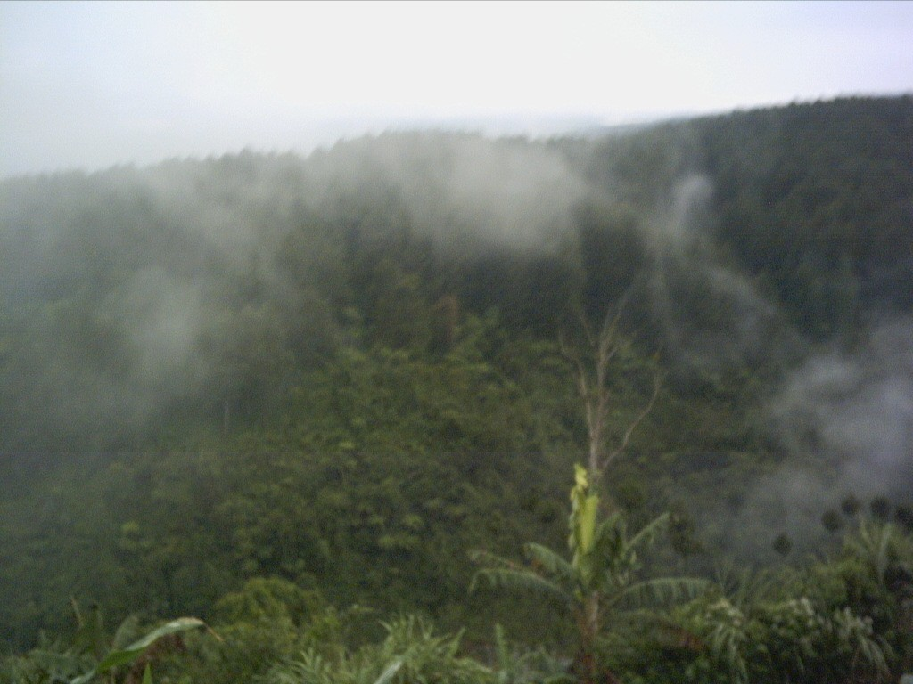
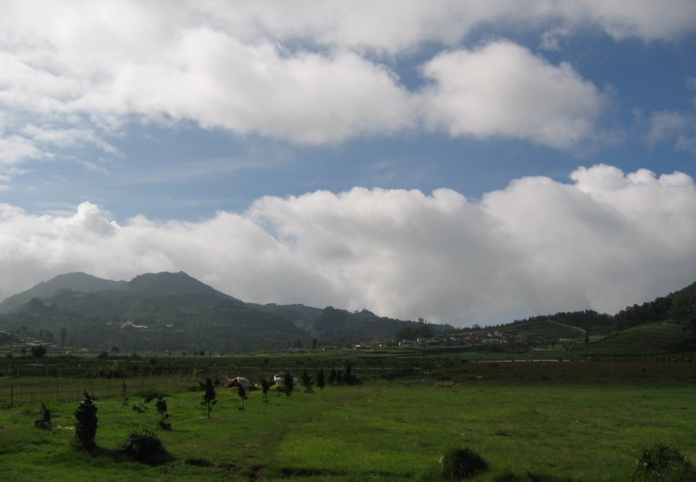
Keanekaragaman hayati di Indonesia
Indonesia merupakan negara megadiversitas
17-25% spesies makhluk hidup dunia terdapat di Indonesia
40.000 spesies tumbuhan, 350.000 spesies hewan, 12000 jenis jamur dan 1500 jenis monera terdapat di Indonesia
Gn. Gede Pangrango
Peg. Dieng, Wonosobo

Slide 27
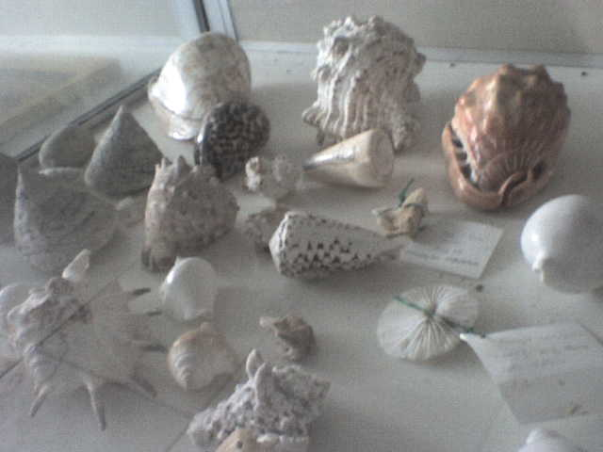
Perkiraan jumlah spesies biota utama
No | Jenis Biota | Indonesia | Dunia
1 2 3 4 5 6 7 8 9 10 11 12 13 | Monera Jamur Rumput Laut Lumut Pteridophyta Tumbuhan berbunga Serangga Molusca Ikan Amphibi Reptil Burung Mamalia | 1.500 12.000 1.800 1.500 1.250 25.000 250.000 20.000 8.500 1.000 2.000 1.500 500 | 4.700 47.000 21.000 16.000 13.000 250.000 750.000 50.000 19.000 4.200 6.300 9.200 4.170

Slide 28
Aktivitas manusia yang mempengaruhi keanekaragaman hayati:
Aktivitas manusia yang menurunkan keanekaragaman hayati
- Perusakan habitat dan perubahan tipe tumbuhan
- Penggunaan pestisida dan pencemaran lingkungan
- Penebangan dan pembukaan hutan
- Pemanfaatan Sumber Daya Alam Hayati yang berlebihan
- Pertambangan dan perburuan liar
Aktivitas manusia untuk melestarikan keanekaragaman hayati
- Pembiakan in situ
yaitu pembiakan makhluk hidup langka dalam habitat aslinya, mis:
mendirikan cagar alam
- Pembiakan ex situ
Yaitu pembiakan makhluk hidup langka di luar habitat aslinya, mis: penangkaran hewan di kebun Binatang

Slide 29
Manfaat Keanekaragaman Hayati
1. Keanekaragaman Hayati sebagai Sumber Pangan di Indonesia
Kebutuhan karbohidrat masyarakat Indonesia terutama tergantung pada beras. Sumber lain seperti jagung, ubi jalar, singkong, talas dan sagu sebagai makanan pokok di beberapa daerah mulai ditinggalkan. Ketergantungan pada beras ini menimbulkan krisis pangan yang seharusnya tidak perlu terjadi. Selain tanaman pangan yang telah dibudidaya, sebenarnya Indonesia mempunyai 400 jenis tanaman penghasil buah, 370 jenis tanaman penghasil sayuran, 70 jenis tanaman berumbi, 60 jenis tanaman penyegar dan 55 jenis tanaman rempah rempah. Perikanan merupakan sumber protein murah di Indonesia. Kita mempunyai zona ekonomi eksklusif yaitu 200 mil dari garis pantai yang dapat dipergunakan oleh nelayan untuk mencari nafkah. Budi daya udang , bandeng dan lele dumbo sangat potensial juga sebagai sumber pangan. Oncom , tempe, kecap, tape, laru (minuman khas daerah Timor), gatot, merupakan makanan suplemen yang disukai masyarakat Indonesia. Jasa mikro organisme seperti kapang, yeast dan bakteri sangat diperlukan untuk pembuatan makanan ini. Beberapa jenis tanaman seperti suji, secang, kunir, gula aren, merang padi, pandan banyak digunakan sebagai zat pewarna makanan.

Slide 30
Manfaat Keanekaragaman Hayati
2. Keanekaragaman Hayati sebagai Sumber Sandang dan Papan
Kapas, rami, yute, kenaf, abaca, dan acave serta ulat sutera potensial sebagai bahan sandang. Tanaman ini tersebar di seluruh Indonesia, terutama di Jawa dan Kalimantan dan Sulawesi. Di samping itu beberapa Suku di Kalimantan, Irian dan Sumatera menggenakan kulit kayu, bulu- bulu burung serta tulang-tulang binatang sebagai asesoris pakaian mereka. Sementara masyarakat pengrajin batik menggunakan tidak kurang dari 20 jenis tanaman untuk perawatan batik tulis termasuk buah lerak yang berfungsi sebagai sabun. Masyarakat suku Dani di Lembah Baliem Irian Jaya menggunakan 6 macam tumbuhan sebagai bahan sandang. Untuk membuat yokal (pakaian wanita yang sudah menikah) menggunakan jenis tumbuhan (Agrostophyllum majus) dan wen (Ficus drupacea). Untuk pakaian anak gadis dipergunakan jenis tumbuhan kem (Eleocharis dulcis). Untuk membuat koteka/holim yaitu jenis pakaian pria digunakan jenis tanaman sika (Legenaria siceraria). Sedangkan pakaian perang terbuat dari mul (Calamus sp).

Slide 31
Rumah adat di Indonesia hampir semuanya memerlukan kayu sebagai bahan utama. Semula kayu jati, kayu nangka dan pokok kelapa (glugu) dipergunakan sebagai bahan bangunan. Dengan makin mahalnya harga kayu jati saat ini berbagai jenis kayu seperti meranti, keruing, ramin dan kayu kalimantan dipakai juga sebagai bahan bangunan.Penduduk Pulau Timor dan Pulau Alor menggunakan lontar (Borassus sundaicus) dan gewang (Corypha gebanga) sebagai atap dan didinding rumah. Beberapa jenis palem seperi Nypa fruticas, Oncosperma horridum, Oncossperma tigillarium dimanfaatkan oleh penduduk Sumatera, Kalimantan dan Jawa untuk bahan bangunan rumah.Masyarakat Dawan di Pulau Timor memilih jenis pohon timun (Timunius sp), matani (Pterocarpus indicus), sublele (Eugenia sp) sebagai bahan bangunan disamping pelepah lontar, gewang dan alang-alang (Imperata cyllndrica) untuk atap.

Slide 32
Manfaat Keanekaragaman Hayati
3. Sumber daya Hayati sebagai Sumber Obat dan Kosmetik
Indonesia memiliki 940 jenis tanaman obat, tetapi hanya 120 jenis yang masuk dalam Materia medika Indonesia. Masyarakat pulau Lombok mengenal 19 jenis tumbuhan sebagai obat kontrasepsi. Jenis tersebut antara lain pule, sentul, laos, turi, temulawak. Alang-alang, pepaya, sukun, lagundi, nanas, jahe, jarak, merica, kopi, pisang, lantar, cemara, bangkel, dan duwet. Bahan ini dapat diramu menjadi 30 macam. Masyarakat jawa juga mengenal paling sedikit 77 jenis tanaman obat yang dapat diramu untuk pengobatan segala penyakit Masyarakat Sumbawa mengenal 7 jenis tanaman untuk ramuan minyak urat yaitu akar salban, akar sawak, akar kesumang, batang malang, kayu sengketan," ayu sekeal, kayu tulang. Masyarakat Rejang Lebong Bengkulu mengenal 71 jenis tanaman obat. Untuk obat penyakit malaria misalnya masyarakat daerah ini menggunakan 10 jenis tumbuhan. Dua di antaranya yaitu Brucea javanica dan Peronemacanescens merupakan tanaman langka. Cara pengambilan tumbuhan ini dengan mencabut seluruh bagian tumbuhan, mengancam kepunahan tanaman ini. Masyarakat Jawa Barat mengenal 47 jenis tanaman untuk menjaga kesehatan ternak terutama kambing dan domba. Di antara tanaman tersebut adalah bayam, jambe, temu lawak, dadap, kelor, lempuyang, katuk, dan lain-lain. Masyarakat Alor dan Pantar mempunyai 45 jenis ramuan obat untuk kesehatan ternak sebagai contoh kulit kayu nangka yang dicampur dengan air laut dapat dipakai untuk obat diare pada kambing. Di Jawa Timur dan Madura dikenal 57 macam jamu tradisional untuk ternak yang menggunakan 44 jenis tumbuhan. Jenis tumbuhan yang banyak digunakan adalah marga curcuma (temuan-temuan). Di daerah Bone Sulawesi Utara ada 99 jenis tumbuhan dari 41 suku yang diprgunakan sebagai tanaman obat. Suku Asteraceae, Verbenaceae, Malvaceae, Euphorbiaceae, dan Anacardiaceae merupakan suku yang paling banyak digunakan.

Slide 33
Manfaat Keanekaragaman Hayati
Potensi keanekaragaman hayati sebagai kosmetik tradisional telah lama dikenal. Penggunaan bunga bungaan sepeti melati, mawar, cendana, kenanga, kemuning, dan lain-lain lazim dipergunakan oleh masyarakat terutama Jawa untuk wewangian. Kemuning yang mengandung zat samak dipergumakan oleh masyarakat Yogyakarta untuk membuat lulur (9 jenis tumbuhan) yang berhasiat menghaluskan kulit. Tanaman pacar digunakan untuk pemerah kuku, sedangkan ramuan daun mangkokan, pandan, melati dan minyak kelapa dipakai untuk pelemas rambut. Di samping itu masyarakat Jawa juga mengenal ratus yang diramu dari 19 jenis tanaman sebagai pewangi pakaian, pemangi ruangan dan sebagai pelindung pakaian dari serangan mikro organisme. Di samping semuanya ini Indonesia mengenal 62 jenis tanaman sebagai bahan pewarna alami untuk semua keperluan, seperti misalnya jambu hutan putih yang digunakan sebagai pewama jala dan kayu malam sebagai cat batik.
Figure 32.5a, b

Slide 34
Manfaat Keanekaragaman Hayati
4. Aspek Kultural Sumberdaya Hayati di Indonesia
Indonesia memiliki kurang lebih 350 etnis dengan keanekaragaman agama, kepercayaan, dan adat istiadatnya. Dalam upacara ritual keagamaan atau dalam upacara adat banyak sekali sumber daya hayati yang dipergunakan. Sebagai contoh, ummat Islam menggunakan sapi dan kambing jantan dewasa pada setiap hari raya korban, sedangkan umat nasrani memerlukan pohon cemara setiap natal. Umat Hindu membutuhkan berbagai jenis sumber daya hayati untuk setiap upacara keagamaan yang dilakukan. Banyak jenis pohon di Indonesia yang dipercaya sebagai pengusir roh jahat atau tempat tinggal roh jahat seperti beringin, bambu kuning (di Jawa). Upacara kematian di Toraja menggunakan berbagai jenis tumbuhan yang dianggap mempunya nilai magis untuk ramuan memandikan mayat misalnya limau, daun kelapa, pisang dan rempah-rempah lainnya. Disamping itu dipergunakan pula kerbau belang . Pada upacara ngaben di Bali dipergunakan 39 jenis tumbuhan. Dari 39 jenis tersebut banyak yang tergolong penghasil minyak atsiri dan bau harum seperti kenanga, melati, cempaka, pandan, sirih dan cendana. Jenis lain yaitu dadap dan tebu hitam diperlukan untuk, kelapa gading diperlukan untuk menghanyutkan abu ke sungai.

Slide 35
Pada masyarakat Minangkabau dikenal juga upacara adat. Jenis tanaman yang banyak dipergunakan dalam upacara adat ini adalah padi, kelapa, jeruk, kapur barus, pinang dan tebu. Budaya nyekar di Daerah Istimewa Yogyakarta merupakan upacara mengirim doa pada leluhur. Upacara ini juga menggunakan berbagai jenis tumbuhan bunga yaitu mawar, kenanga, kantil, dan selasih. Untuk pembuatan kembar mayang pada pesta perkawinan suku Jawa dipergunakan jenis tumbuhan yaitu janur muda dari kelapa, mayang (bunga pinang), beringin, kemuning, daun spa-spa (Flemingialineata), daun kara (phaseolus lunatus), daun maja, daun, alang slang, daun kluwih (Artocarpus cornmunis), daun salam, daun dadap, daun girang, dan daun andhong. Disamping itu dikenal juga pemotongan ayam jantan untuk ingkung yang biasanya ayam berbulu putih mulus atau ayam berbulu hitam mulus (ayam cemani). Aneka tanaman yang dipergunakan untuk upacara memandikan keris di Yogyakarta adalah jeruk nipis, pace, nanas, kelapa, cendana, mawar, melati, kenanga, dan kemenyan Selain melekat pada upacara adat, kekayaan sumber daya hayati Indonesia tampak pada hasil-hasil kerajinan daerah dan kawasan. Misalnya kerajinan mutiara, dan kerang-kerangan di Nusa Tenggara dan Ambon, kerajinan kenari di Bogor, daerah. Pada hari lingkungan hidup sedunia ke-18, Presiden RI menetapkan melati sebagai puspa bangsa, anggrek bulan sebagai puspa pesona dan bunga raflesia sebagai puspa langka. Tiga satwa langka yang ditetapkan sebagai satwa nasional adalah Komodo, ikan siluk merah dan elang jawa. Kerajinan batik dan tenun ikat, kerajinan tikar, patung, dan lain-lain. Kekayaan sunber daya hayati juga nampak pada penggunaan maskot flora dan fauna di senua propinsi di Indonesia sebagai identitas.

Slide 36
Classification of Living Things

Slide 37
What is classification?
Classification is the grouping of living organisms according to similar structures and functions.

Slide 38

CLASSIFICATION
Methods of grouping things according to similarities and differences (ex. colour, age, size)
Sorting things into groups helps put order into our lives.

Slide 39
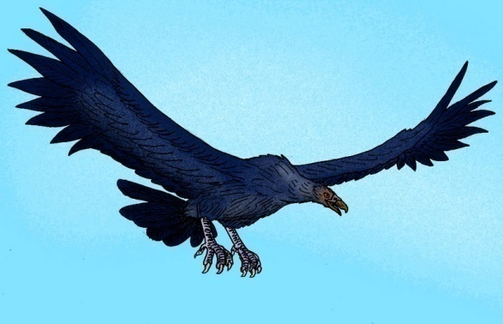
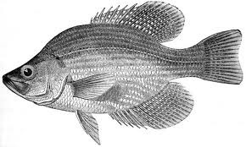
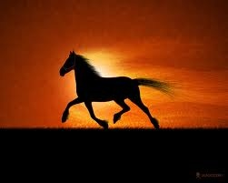
Early classification systems
Aristotle grouped animals according to the way they moved

Slide 40
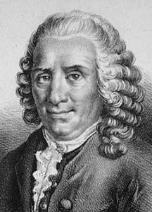
Carolus Linnaeus
1700's - Carolus Linnaeus - Swedish Biologist
  established a simple system for classifying and naming organisms
  Based on structural similarities of organism
  Binomial Nomenclature - 2 name naming system - still in use today.
  Created a system of groups called TAXA or TAXON
  Each Taxon is a category into which related organisms are placed
    Approximately 2.5 million kinds of organisms identified

Slide 41
The Five Kingdoms
Protist
Monera (bacteria)
Fungi
Plant
Animal

Slide 42
The Protist Kingdom
Single Celled
All have a nucleus
Absorb, ingest, and/or photosynthesize food
Examples are: paramecium, amoeba
Amoeba

Slide 43
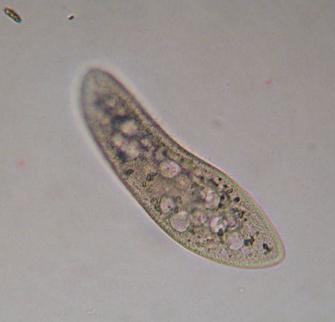
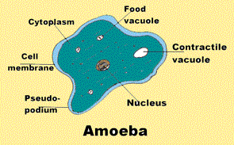
Examples
Paramecium

Slide 44
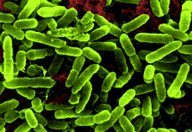
The Monera (Bacteria) Kingdom
Simplest form of life
Do not have a nucleus
Absorb food
These are bacteria and cyanobacteria which is also referred to as blue green algae
Bacteria can be found anywhere, it can grow in hot or cold places
Bacteria can feed on many different things

Slide 45



Examples
Staphylococcus aureus
means "golden cluster seed"
in Latin
E. Coli
Methanogenium frigidum bacteria
prefer the cold

Slide 46

The Fungi Kingdom
Rooted to the ground
Are Not green
Cannot make their own food
Mushrooms, yeasts, moulds are all forms of fungi
They breakdown dead animal and plant remains

Slide 47

The Plant Kingdom
Second largest group of living things on earth
Can grow almost anywhere there is light and water
Trap energy from the sun and make their own food
Examples are ferns, evergreens, roses

Slide 48
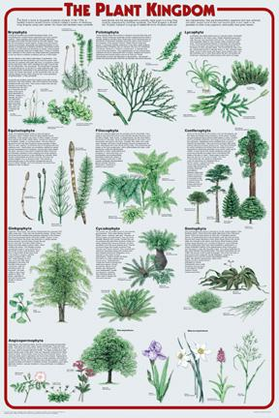
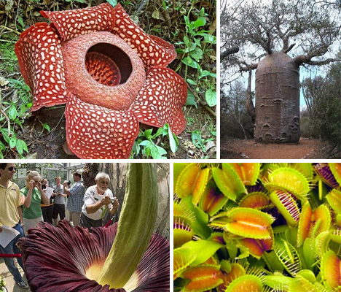
Examples

Slide 49
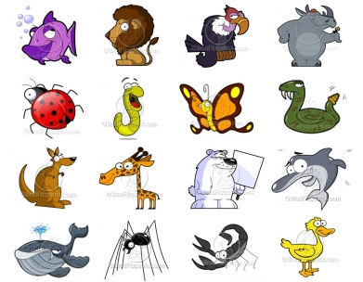
The Animal Kingdom
Largest group of living things on earth
Have many cells
Cannot make their own food
More than a million different kinds of species
Able to move
Examples; insects mammals, amphibians

Slide 50

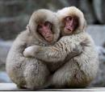
Examples

Slide 51
The modern classification system :
Developed by Carolus Linnaeus
Consists of 7 levels:
Kingdom
Phylum
Class
Order
Family
Genus
Species

Slide 53
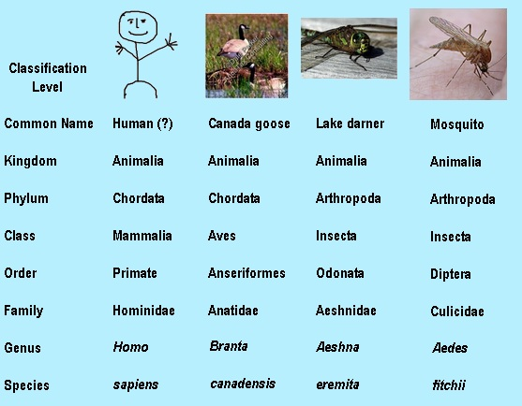

Slide 54
Helpful way to remember the 7 levels
King Philip Came Over For Grape Soda.
King Philip Came Over For Green Skittles.

Slide 55
Binomial Nomenclature
Developed by Carolus Linnaeus
Two-name system:
  First name is the organism’s genus
  Second name is the organism’s species

Slide 56
What rules are used to write scientific names?
The first letter of the genus is ALWAYS capitalized
The first letter of the species is NEVER capitalized
Scientific names of organisms are always italicized or underlined

Slide 57
Using the Classification System
Field guides help identify organisms.
-they highlight differences between similar organisms (like trees)
Taxonomic Key (Dichotomous Key)
-paired statements that describe the physical characteristics of different organisms

Slide 58
Taxonomic Key
1a Fruits occur singly ....................................................... Go to 3
1b Fruits occur in clusters of two or more ......................... Go to 2
2a Fruits are round ....................................................... Grapes
2b Fruits are elongate ................................................... Bananas
3a Thick skin that separates easily from flesh .............Oranges
3b Thin skin that adheres to flesh .............................. Go to 4
4a More than one seed per fruit ............................ Apples
4b One seed per fruit ............................................ Go to 5
5a Skin covered with velvety hairs .................... Peaches
5b Skin smooth, without hairs ........................... Plums
What steps would you use to identify a peach?

Slide 59
KUIS BIOLOGI DASAR
Sel merupakan unit terkecil makhluk hidup. Sebutkan 5 organel sel dan sebutkan fungsinya!
Beberapa organ yg memiliki satu fungsi bergabung menjadi sistem organ. Sebutkan organ penyusun dari sistem pernafasan beserta fungsinya!
Indonesia merupakan negara dg keanekaragaman biodiversitas yang amat melimpah. Saat ini banyak terjadi kebakaran hutan dan penggundulan hutan. Upaya apa saja yang bisa dilakukan untuk mengembalikan keanekaragaman hayati berbagai ekosistem tersebut?
Apa fungsi klasifikasi MH dan jelaskan sistem tata nama binomial.

